Slide 1
Séminaire ULCO – RRI – Entreprendre ensemble
Stratégies d’Innovation sociale et Dynamique d’initiatives Entrepreneuriales
Halle aux sucres (Dunkerque)
Les lieux de retraite pour entrepreneurs, de nouveaux espaces de création et d'innovation pour les territoires périphériques
Le cas de Swenson House - Audierne (Bretagne)
Clément Marinos – MCF
Université Bretagne Sud
Notes:
Parler d’INTIMIDE

Slide 2
Introduction
Constat : développement récent des lieux de retraite pour entrepreneurs et travailleurs indépendants dans les territoires périphériques
Phénomène qui interroge la place to live et la place to work pour les populations mobiles (Shearmur, 2016)
Si les externalités d’agglomération et la densité urbaine semblent paradigmatiques dans l’économie de la connaissance, que nous enseignent ces lieux de retraite qui se veulent propices à l’innovation et à la créativité ?
Approche monographique
  Définition d’un cadre exploratoire pour analyser ces nouveaux objets
  Présentation de leurs principales implications pratiques et théoriques
Notes:
Déconnexion du lieu de vie et du lieu de travail

Slide 3
Contexte
Centralité géographique comme condition de l’innovation pour la classe créative (Florida, 2003)
  concentration d’acteurs et de réseaux
  occasions de rencontres nouvelles et la sérendipité
  échanges d’idées et création d’opportunités de collaboration et d’innovation
Traduction territoriale par le développement d’espaces de travail collaboratifs, les espaces de co-working (ECW)
  souvent situés au cœur des grandes agglomérations (177 en Ile-de-France)
Relations sociales nouées dans ces espaces supposées permettre d’accéder aux ressources pour innover (Fabbri et al., 2016 ; Suire, 2013)

Slide 4
Problématique
Emergence récente d’un autre type d’infrastructure sociale dédié́ aux entrepreneurs : les lieux de retraite ou offsites / remote co-working offices
  éloignés des grands centres urbains et implantés dans des territoires ruraux et des villages situés en périphérie
  environnement favorable à la détente et au dépaysement
  cadre « inspirant » pour le développement de projets créatifs et innovants
Services de co-working et co-living (partage un lieu d’habitation pour des séjours de court ou long terme)
Une autre dimension du processus d’innovation et de création qui passe par le retrait temporaire des lieux centraux pour une localisation en périphérie ?

Slide 5
Les lieux de retraite : le « chainon manquant » des lieux de création et d’innovation ?
Fort développement des travaux s’intéressant aux ECW (Scaillerez et Tremblay, 2017) mais peu sur ces offsites
Travailleurs créatifs plutôt situés en métropole …
  tout le temps ?
  à chaque étape du processus du développement entrepreneurial ?
Pourquoi se rendre dans des territoires périphériques, a priori moins bien dotés en ressources, si ces ressources sont disponibles dans les lieux centraux ?

Slide 6
Un lien étroit entre créativité et innovation
Lieux de retraite intervenant en amont du processus d’innovation, pendant la phase d’idéation, lorsque la créativité́ joue un rôle déterminant, lors des étapes initiales ou conceptuelles comme le conceptual design
Activités de conception qui requièrent « des connaissances techniques et une expertise dans le domaine, mais aussi, ce qui est plus énigmatique, la créativité́ de la personne qui conçoit » (Borrillo, 2002).
Les participants au processus créatif le seraient d’autant plus qu’ils s’éloigneraient des premières sources, celles issues du même domaine d’activité (Ward et alii. , 2002)
Sources d'inspiration : rôle central pour la conception créative (Moscardini, 2014)
Processus créatif qui comporte plusieurs phases dont la phase d’inspiration permettant de cristalliser les idées et de trouver les solutions aux problèmes (Andreasen, 2011)
« Innovation requires creativity » (au sens de génération d’idées nouvelles avec création de valeur) (Woodman et al., 1999)

Slide 7
Des résidences d’entrepreneurs comme des résidences d’artistes
Tendance à s’extraire de son milieu d’origine et de son environnement quotidien, qui s’inspire des résidences d’artistes
  possibilité de se consacrer à plein temps sur un projet, une idée, résoudre des problèmes complexes, « deep work »
  perspective de réaliser une « œuvre »
S’exclure temporairement pour conforter sa créativité et penser en dehors des « lignes dures » (Deleuze)
« Les idées me viennent quand je nage dans la mer », Umberto Eco
Nouveaux modes de sociabilité et de nouvelles pratiques collectives pour soutenir la création artistique, production de « comportements autres » (Magakian et Vallat, 2016) -> place matters
Milieux artistiques et scientifiques concernés par cette « mise au vert » (Moncorgé et Allemand, 2017)

Slide 8
Nouveaux temps et nouveaux espaces
Paradoxe apparent
  d’un côté, une injonction à l’hyper-connectivité sociale et l’hyper-concentration pour innover : WeWork, Station F, …
  de l’autre, une hyper-mobilité des travailleurs qui s’affranchissent des distances et des lieux
Plus besoin de résider de façon permanente dans les grands centres urbains
  localisation qui importe peu -> mobilité temporaire
  sous condition d’une connexion internet haut débit
Implication sur l’articulation temps de loisir / temps de travail
  dépendance totale à la clientèle et nécessité́ d’assumer seuls toutes les fonctions de l’entreprise
  besoin d’être très réactif
  difficulté à s’arroger des congés
  disparition de la frontière entre vie personnelle et vie professionnelle

Slide 9
Des lieux de retraite comme institutionnalisation de l’innovateur périphérique (Shearmur, 2016)
Urban interactions
Divergent process
Urban interactions
Divergent process
time
Space (mental and geographic)
Retreat, isolation
Convergent processes
Retreat, isolation
Convergent processes
Notes:
Travaux en cours

Slide 10
Méthodologie
Données primaires
  Entretien semi-directif avec les fondateurs (durée : 2h, intégralement retranscrit)
    caractéristiques sociales, parcours personnel et professionnel, motivations
    histoire du lieu, choix de localisation et modèle économique
    écosystème : réseaux interne et externe, nature des liens, ancrage local
  Observation et visite guidée du lieu
    Présentation de l’espace, du bâtiment et de ses spécificités
  Echanges informels avec les membres présents
Données secondaires et analyse documentaire
    Témoignages de participants à une retraite (www.officeriders.com, https://www.maddyness.com)
    Articles de presse

Slide 11
Swenson House, Audierne (Bretagne)
Un espace périphérique
Espace situé dans une petite station balnéaire reculée du Finistère
  Co-working « classique » pour les résidents locaux (café, salles, écrans, …)
  lieu de retraite pour les startupers, les entrepreneurs extérieurs
Organisation de séjours à la carte avec alternance entre sessions de travail et temps de loisir
  support professionnel assuré par des experts nationaux et internationaux (conseils, coaching, formations)
  activités de loisir dispensées par des partenaires locaux (surf, voile, randonnée, yoga)
  « Les PME et startups viennent se mettre au vert pendant quelques jours, de manière autonome ou en présence d’un de nos experts (entrepreneurs,consultants...) qui accompagne l’équipe sur la création d’une solution à leur problématique », Kévin, fondateur
Mobilisation du réseau social des fondateurs, anciens startupers parisiens

Slide 12
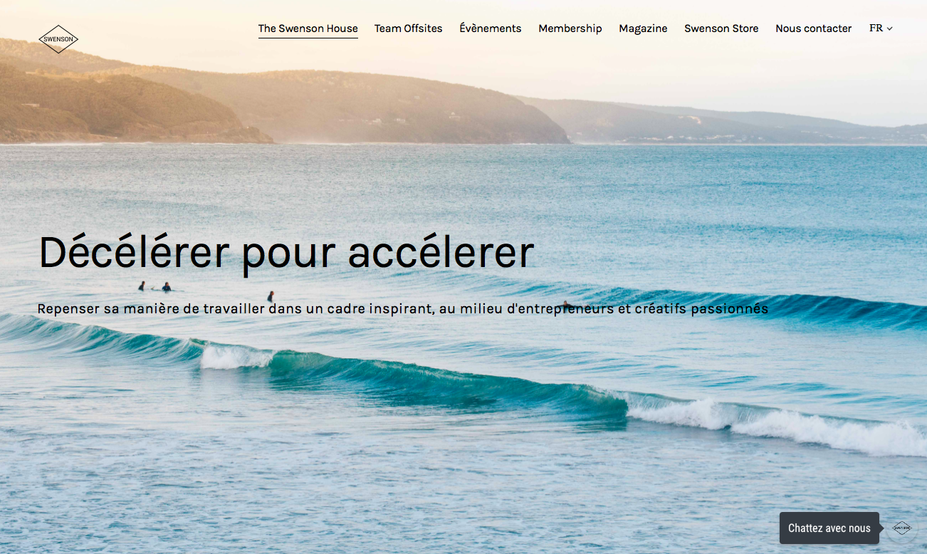

Slide 13
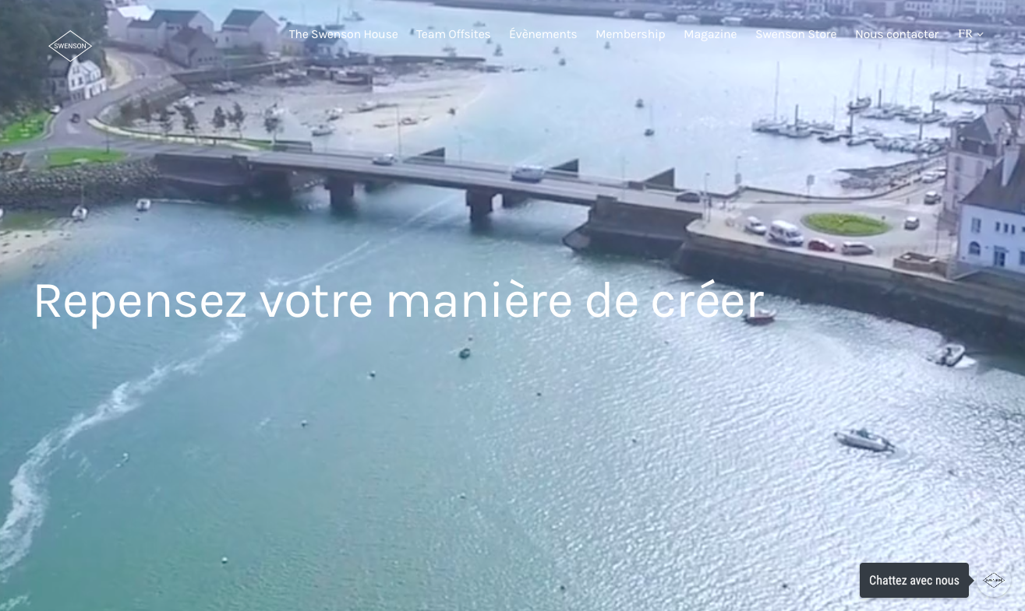

Slide 14
Swenson House, Audierne (Bretagne)
Local buzz et global pipeline (Bathelt et al., 2004)
Local buzz
  ancrage local : origines familiales des fondateurs, prestataires locaux et offre d’activités propres au territoire
Global pipeline
  réseau parisien des fondateurs, parcours professionnel : mobilisation de ressources spécifiques (savoir-faire, clients et panel d’experts)
Ubiquité des fondateurs : entre communauté locale et connexions avec des acteurs localisés à l’extérieur -> interface local / global
Renforce la connectivité des entrepreneurs / travailleurs locaux, permanents de l’espace de co-working
Implication pour les territoires
  ne plus chercher à sédentariser les classes créatives
  les faire venir temporairement
  générer des échanges et des transferts de connaissance (tacite) avec les acteurs locaux
Notes:
Concept appliqué à l’origine aux clusters et à la creation de connaissances tacites et explicites

Slide 15
Conclusion et discussion
Emergence des lieux de retraite comme conséquence du développement
  de l’économie numérique et des moyens de communications
  du travail indépendant au détriment du travail salarié, « société entrepreneuriale »
  des loisirs : société des loisirs et nouveaux temps sociaux (Viard)
Nouvelles intermédiarités et nouvelles expressions
  « workation » comme contraction des termes working et vacation
  « trabaciones » mêlant les vocables trabajo et vacaciones
  « travacances » en français …
Suggestion : des quart-lieux comme lieux hybrides entre travail, résidence et vacances (loisir, méditation)
Isomorphisme institutionnel et homophilie excessive comme frein à la créativité ?
Tension entre
  besoin d’introspection, de calme, de recul et …
  rassemblement dans un lieu où émerge toutefois des sociabilités, des communautés
Notes:
Soulève plusieurs questions, réflexions à mener
Plusieurs points à approfondir

Slide 16
Merci pour votre attention clement.marinos@univ-ubs.fr
https://youtu.be/FFa2amGR9bE

